Slide 1


새로운 로그인 보안 방식 :
랜덤 패턴
1조

Slide 2


Slide 3
왜 하필 이런 주제를?
왜 하필 이런 주제를?

Slide 4


대표적인 웹 사이트들에서 제공하는 계정 보안 서비스?
문제가 있다!

Slide 5


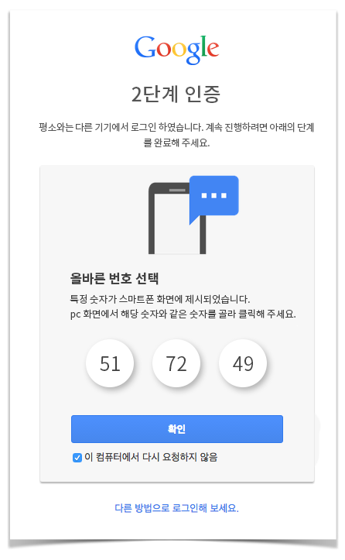
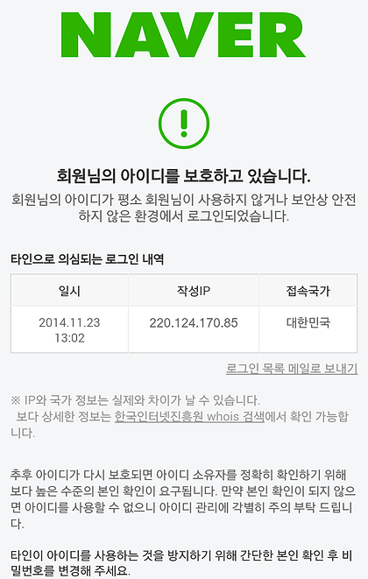
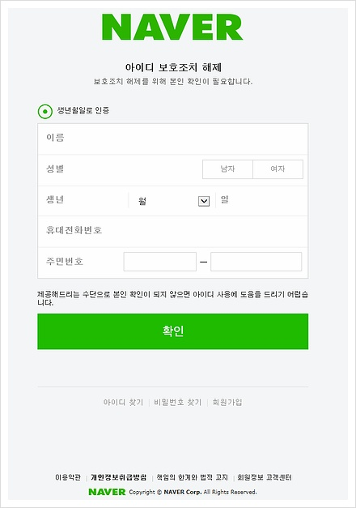
문제가 있다!
뭐 어떻게 있는데?

Slide 6
문제가 있다!
뭐 어떻게 있는데?
해결책, 있습니다!
해결책, 있습니까?

Slide 7


Slide 8


운빨겜!
그래도 간편하게!

Slide 9
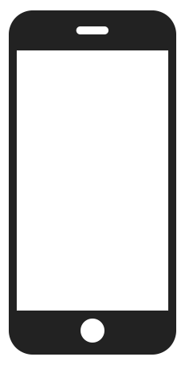


본인인증
진행
인터넷
웹 사이트
스마트폰
어플리케이션

Slide 10
4자리 핀번호를 사전 설정
조건 : 중복되지 않는 4자리 숫자
본인인증
진행

Slide 11
Ex) 핀번호가 1234일 경우에는
어떻게 작동하게 되나?
본인인증
진행

Slide 12
https://youtu.be/phx_5MAC9og

Slide 13

다른
활용방안?

Slide 14

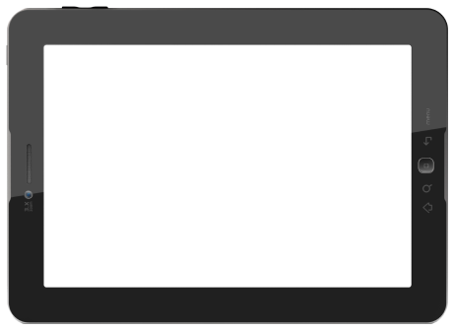
신규 기기
기존 기기
신규 기기
신규 기기에서의 사용을 막는 시스템!

Slide 15

1. 부정사용 제한
2. 해킹 방지

Slide 16



기존 이메일 인증에서 unlockey를 이용한 인증으로.
상대적으로 높은 보안수준
그럼에도 간편한 인증 방식

Slide 17






Slide 18
감사합니다.

